Slide 1
誰でも推しの子メーカー
21J5-109
松崎 雅巳

Slide 2
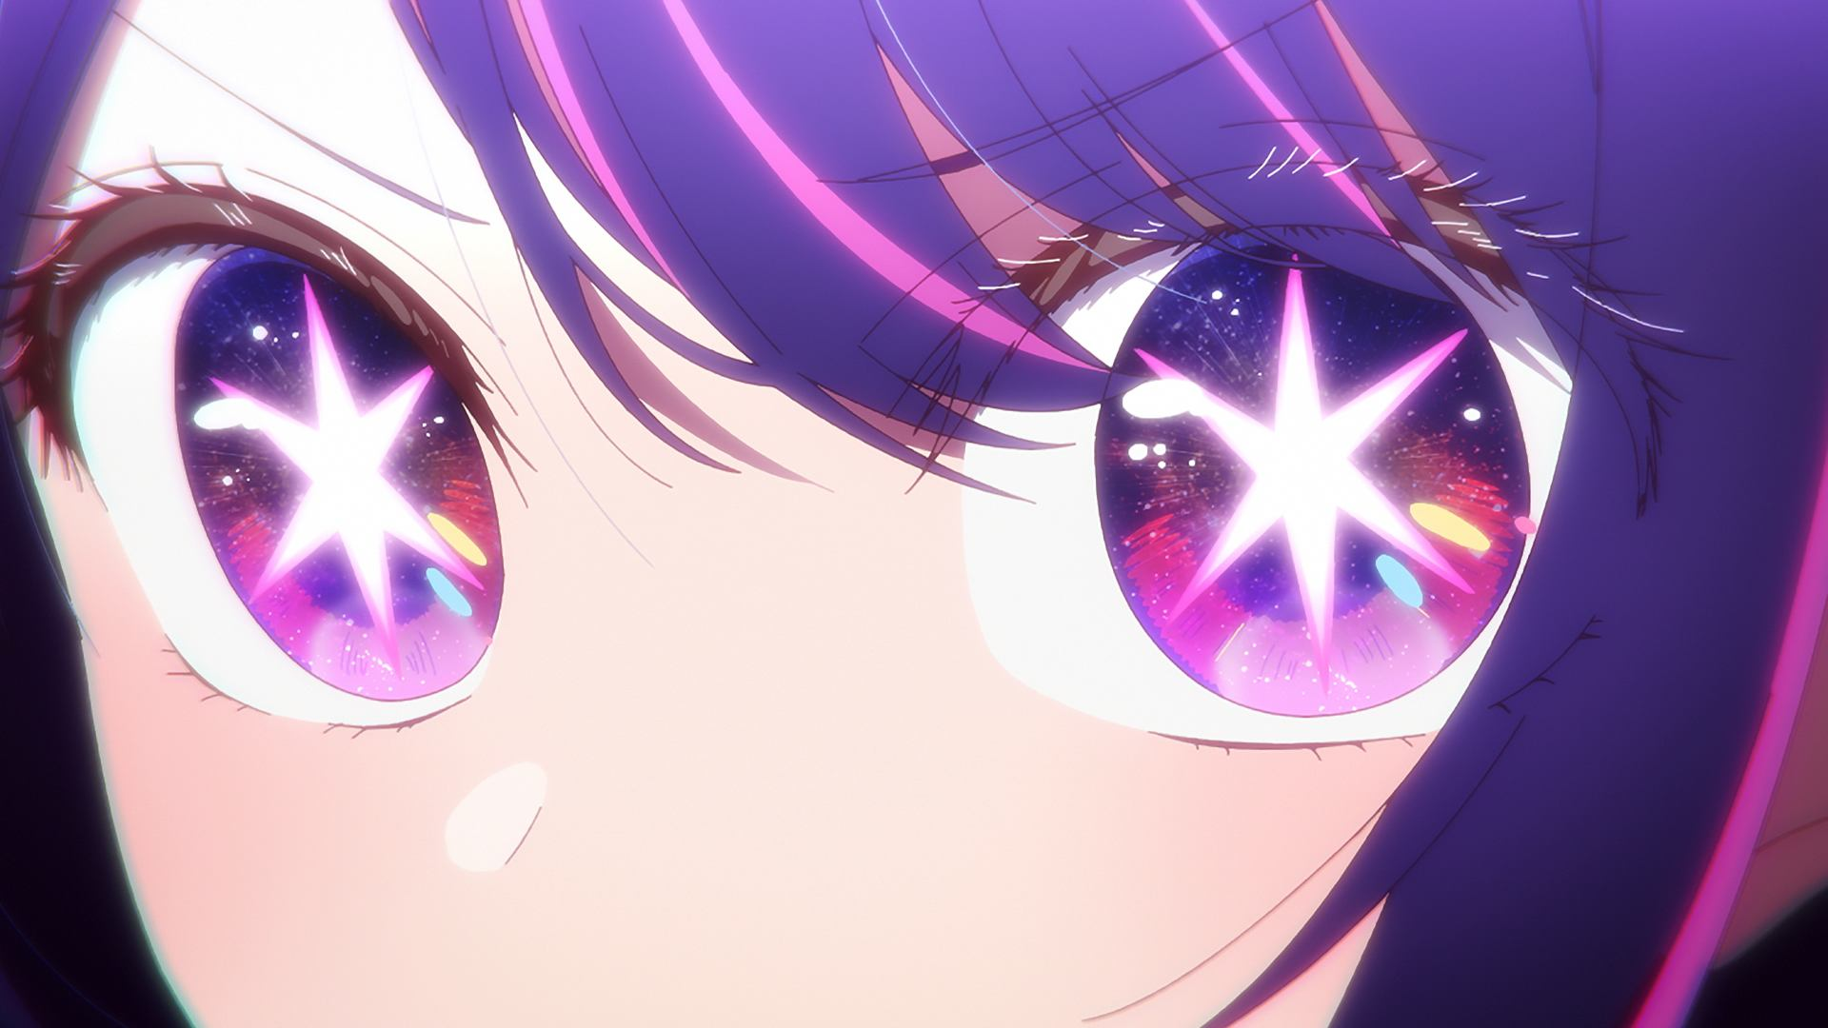
背景
推しの子という漫画及びアニメのキャラクターのように、星の形をしたハイライトを誰の目にもつけることができると面白いのではないかと考え、作ることにした。
oshinokoPV2_015.jpg

Slide 3
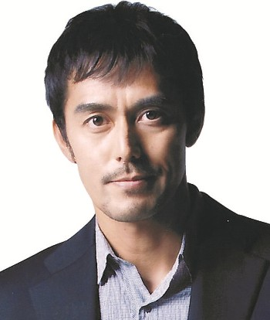
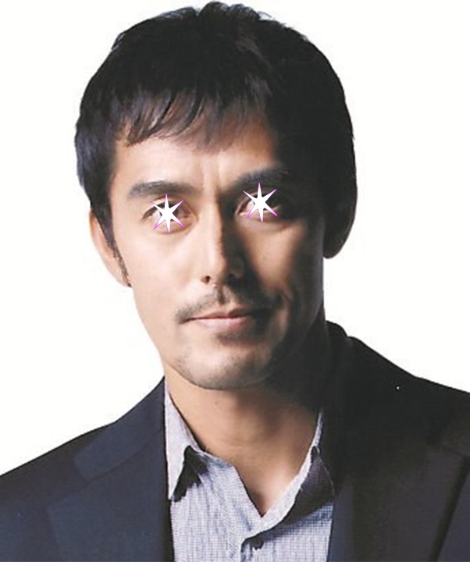
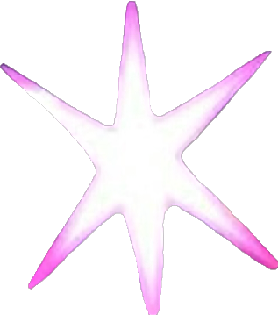
目標
人間の画像＋星の形のハイライトの画像
＝星の形のハイライトの人間の画像
＋
＝
AbeHiroshi.jpg
Ai_eye.png
完成予想.png

Slide 4
予備知識
png形式の画像はRGBだけでなくAもある。
RGBAはそれぞれRed(赤)、Green(緑)、Blue(青)、Alpha(不透明度)を表しており、それぞれの取りうる値は0~255である。

Slide 5
予想
cv2では読み込んだ画像の背景透過されている部分は黒で表示される。
↓
黒くなっている部分の不透明度を0(透明)にすれば簡単に作ることができるのではないか。

Slide 6
方法1
人間の画像と星の形のハイライトの画像を読み込む。
星の形のハイライトの画像から不要な部分を透過する。
haarcascade_eye.xmlを用いて画像から目を検出する。
目の範囲に星の形のハイライトの画像を張り付ける。

Slide 7
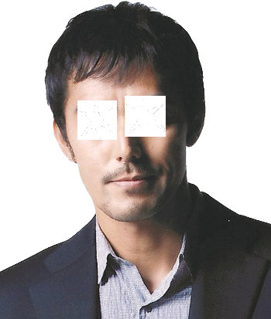
結果1
失敗（example.py）
うっすらと星の輪郭が見えてはいる
が四角の枠全体が白色になっており
これでは目標通りでない。
しかし、この資料を作るために画像
を貼り付け動かしている際に背景透
過には成功していることが判明した。
test.png

Slide 8
結果1
失敗（example.py）
うっすらと星の輪郭が見えてはいる
が四角の枠全体が白色になっており
これでは目標通りでない。
しかし、この資料を作るために画像
を貼り付け動かしている際に背景透
過には成功していることが判明した。
test.png

Slide 9
方法2
方法1でできた画像の下にもう一枚、全く同じ人間の画像を貼り付けることができればうまくいくと考えた。
人間の画像と星の形のハイライトの画像を読み込む。
星の形のハイライトの画像から不要な部分を透過する。
haarcascade_eye.xmlを用いて画像から目を検出する。
目の範囲に星の形のハイライトの画像を張り付ける。
人間の画像と4までにできた画像を合成する。
ここではアルファブレンディングで画像の合成をやってみる。

Slide 10
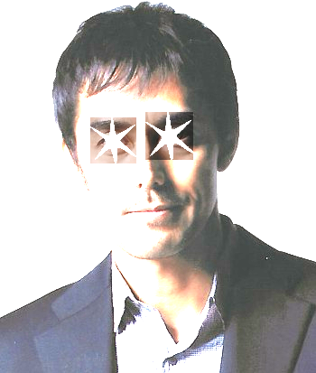
結果2
失敗(example1.py)
アルファブレンディングではただ画
像を足し合わせているだけであるた
め、画像の不透明度比が1:1であった
としても画像が明るくなるだけであ
る。透過している部分だけ通常通り
の画像となっていることがわかる。
test1.png

Slide 11
方法3
方法2とは別で、単純に画像を足し合わせるのではなくそれぞれの画像が必要な部分を補うようにする。
人間の画像と星の形のハイライトの画像を読み込む。
星の形のハイライトの画像から不要な部分を透過する。
haarcascade_eye.xmlを用いて画像から目を検出する。
目の範囲に星の形のハイライトの画像を張り付ける。
人間の画像と4までにできた画像を合成する。

Slide 12
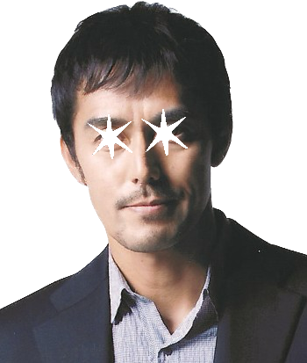
結果3
成功(example2.py)
この場合は成功した。実は人間の画
像が2枚重なっている、なんてことは
言われなければ誰も想像がつかない
と思われる。
test2.png

Slide 13
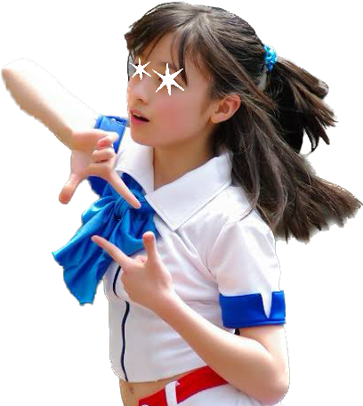
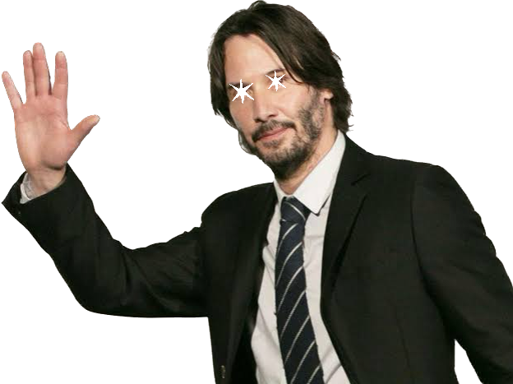
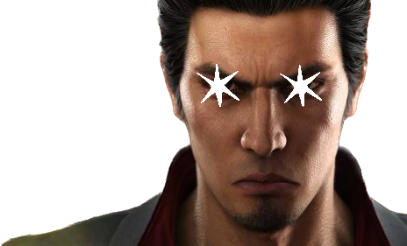
結果3
test3.png
test4.png
test5.png

Slide 14
まとめ
思っていたよりもかっこよくなったりかわいくなったりしなかったのは悲しかった（星の大きさの問題と思われる）。
はじめ背景透過に成功していることが確認できず、「いろいろやったけど無理でした。」の資料作りをし始めていたが、画像を貼り付ける際にたまたま文字が透けて見えることに気が付いたのは運が良かったと思う。おかげで完成させることができた。
人間の画像の目の部分に画像を埋め込んでいるため、背景を透過したのなら人間の目と周辺が映らないのは当然のことであるにもかかわらず、それになかなか気づくことができなく苦労した。

Slide 15
参考サイト
・https://teratail.com/questions/220574
・https://qiita.com/mo256man/items/f7524dd34718a01fb3df
・https://qiita.com/ta__ho/items/14ca4e6a260ee6a6b932

Slide 16
ソースコード
example.py
import cv2
import numpy as np
# create the haar cascade
eye_cascade = cv2.CascadeClassifier('sample/07/haarcascade_eye.xml')
# ファイルの読み込み
read = 'pic/Ai_eye.png'
file1 = cv2.imread(read, -1)
file2 = cv2.imread("pic/AbeHiroshi.png", -1)
file3 = cv2.cvtColor(file2, cv2.COLOR_BGR2GRAY)
width = file1.shape[0]
height = file1.shape[1]
out = np.zeros(file1.shape[:4], np.uint8)
# 透過の処理
for i in range(width):
for j in range(height):
b = file1[i][j][0]
r = file1[i][j][1]
g = file1[i][j][2]
a = file1[i][j][3]
if b>0 or r>0 or g>0:
out[i][j][0] = 255
out[i][j][1] = 255
out[i][j][2] = 255
out[i][j][3] = 255
else:
out[i][j][0] = b
out[i][j][1] = r
out[i][j][2] = g
out[i][j][3] = 0

Slide 17
ソースコード
# 目を検出
detected_eyes = eye_cascade.detectMultiScale(file3, 1.1, 3)
# 検出した目の数を表示
print("Found {0} eyes!".format(len(detected_eyes)))
lower_range = np.array([0, 0, 0], dtype=np.uint8) # 背景の下限値
upper_range = np.array([255, 255, 255], dtype=np.uint8) # 背景の上限値
# 目に画像を張り付ける
for (x, y, w, h) in detected_eyes:
resize = cv2.resize(out, (w, h))
file2[y:y+h, x:x+w] = resize
print(w)
print(h)
cv2.imshow("a",file2)
cv2.imwrite("test.png", file2)
cv2.waitKey(0)
cv2.destroyAllWindows()

Slide 18
ソースコード
file4_height = file4.shape[0]
file4_width = file4.shape[1]
# 透過の処理
for i in range(file1_width):
for j in range(file1_height):
b = file1[i][j][0]
r = file1[i][j][1]
g = file1[i][j][2]
a = file1[i][j][3]
if b>0 or r>0 or g>0:
out[i][j][0] = 255
out[i][j][1] = 255
out[i][j][2] = 255
out[i][j][3] = 255
else:
out[i][j][0] = b
out[i][j][1] = r
out[i][j][2] = g
out[i][j][3] = 0
example1.py
import cv2
import numpy as np
# create the haar cascade
eye_cascade = cv2.CascadeClassifier('sample/07/haarcascade_eye.xml')
# ファイルの読み込み
read = 'pic/Ai_eye.png'
file1 = cv2.imread(read, -1)
file2 = cv2.imread("pic/AbeHiroshi.png", -1)
file3 = cv2.cvtColor(file2, cv2.COLOR_BGR2GRAY)
file4 = cv2.imread("pic/AbeHiroshi.png", -1)
file1_width = file1.shape[0]
file1_height = file1.shape[1]
out = np.zeros(file1.shape[:4], np.uint8)

Slide 19
ソースコード
# 目を検出
detected_eyes = eye_cascade.detectMultiScale(file3, 1.1, 3)
# 検出した目の数を表示
print("Found {0} eyes!".format(len(detected_eyes)))
lower_range = np.array([0, 0, 0], dtype=np.uint8)
# 背景の下限値
upper_range = np.array([255, 255, 255], dtype=np.uint8) # 背景の上限値
# 目に画像を張り付ける
for (x, y, w, h) in detected_eyes:
resize = cv2.resize(out, (w, h))
file2[y:y+h, x:x+w] = resize
print(w)
print(h)
#最後に背景として重ねる画像
img = np.zeros((file4_height, file4_width, 4), np.uint8)
#背景画像と重ね合わせることで透過したときの後ろの画像が映るようにしている。
img = cv2.addWeighted(file2, 1.0, file4, 1.0, 0.0)
cv2.imshow("a",img)
cv2.imwrite("test1.png", img)
cv2.waitKey(0)
cv2.destroyAllWindows()

Slide 20
ソースコード
file4_height = file4.shape[0]
file4_width = file4.shape[1]
# 透過の処理
for i in range(file1_width):
for j in range(file1_height):
b = file1[i][j][0]
r = file1[i][j][1]
g = file1[i][j][2]
a = file1[i][j][3]
if b>0 or r>0 or g>0:
out[i][j][0] = 255
out[i][j][1] = 255
out[i][j][2] = 255
out[i][j][3] = 255
else:
out[i][j][0] = b
out[i][j][1] = r
out[i][j][2] = g
out[i][j][3] = 0
example2.py
import cv2
import numpy as np
# create the haar cascade
eye_cascade = cv2.CascadeClassifier('sample/07/haarcascade_eye.xml')
# ファイルの読み込み
file_path = 'pic/AbeHiroshi.png'
file1 = cv2.imread("pic/Ai_eye.png", -1)
file2 = cv2.imread(file_path, -1)
file3 = cv2.cvtColor(file2, cv2.COLOR_BGR2GRAY)
file4 = cv2.imread(file_path, -1)
file1_width = file1.shape[0]
file1_height = file1.shape[1]
out = np.zeros(file1.shape[:4], np.uint8)

Slide 21
ソースコード
# 目を検出
detected_eyes = eye_cascade.detectMultiScale(file3, 1.1, 3)
# 検出した目の数を表示
print("Found {0} eyes!".format(len(detected_eyes)))
lower_range = np.array([0, 0, 0], dtype=np.uint8)
# 背景の下限値
upper_range = np.array([255, 255, 255], dtype=np.uint8) # 背景の上限値
# 目に画像を張り付ける
for (x, y, w, h) in detected_eyes:
resize = cv2.resize(out, (w, h))
file2[y:y+h, x:x+w] = resize
print(w)
print(h)
# 重ねる座標を指定
x_offset = 0
y_offset = 0
# 重ねる
for y in range(file4_height):
for x in range(file4_width):
if y + y_offset < file4_height and x + x_offset < file4_width:
alpha = file2[y, x, 3] / 255.0 # アルファチャンネルの値を取得→透明度
for c in range(3): # RGBの各チャンネルをループして重ね合わせる
file4[y + y_offset, x + x_offset, c] = alpha * file2[y, x, c] + (1 - alpha) * file4[y + y_offset, x + x_offset, c]
cv2.imshow("a",file4)
cv2.imwrite("test2.png", file4)
cv2.waitKey(0)
cv2.destroyAllWindows()
#out,resizeは出力画像で確認すると画像透過できている。

